Slide 1
CHUYÊN ĐỀ TỰ NHIÊN VÀ XÃ HỘI LỚP 2
Người thực hiện: Lê Thị Ngọc Luyên

Slide 2


Slide 3


TỰ NHIÊN VÀ XÃ HỘI 2
Tác giả:
GS.TS Vũ Văn Hùng (Tổng Chủ biên)
PGS.TS Nguyễn Thị Thấn (Chủ biên)
ThS Đào Thị Hồng
ThS Phương Hà Lan
TS Phạm Việt Quỳnh
PGS.TS Hoàng Quý Tỉnh

Slide 4

* NỘI DUNG GỒM:
1. Quan điểm biên soạn sách
2. Cấu trúc sách giáo khoa TNXH 2
3. Những điểm mới của sách giáo khoa TNXH 2
4. Khám phá cách thức tổ chức dạy học
5. Cách thức đánh giá trong dạy học môn TNXH 2

Slide 5
I.QUAN ĐIỂM BIÊN SOẠN
1
SGK ĐƯỢC BIÊN SOẠN ĐÁP ỨNG CÁC YÊU CẦU CHUNG::
- Tuân thủ định hướng đổi mới giáo dục phổ thông.
- Bám sát các tiêu chuẩn SGK mới theo TT số 33/2017.
- TƯ TƯỞNG CHỦ ĐẠO THỂ HIỆN THÔNG QUA THÔNG ĐIỆP:
KẾT NỐI TRI THỨC VỚI CUỘC SỐNG
-SÁCH: CHUẨN MỰC, KHOA HỌC, HIỆN ĐẠI

Slide 6
2. KIẾN THỨC ĐƯA VÀO SÁCH ĐẢM BẢO:
- Phù hợp với đặc điểm tâm sinh lí và trải nghiệm của học sinh.
- Phản ánh những vấn đề của cuộc sống.
- Vận dụng, giải quyết những vấn đề của cuộc sống.
3. NỘI DUNG GIÁO DỤC ĐƯỢC LỰA CHỌN THEO HƯỚNG TINH GIẢN, HỢP LÍ:
- Tăng cường KẾT NỐI giữa các lớp, các cấp học trong một môn học, hoạt động giáo dục.
- Tăng cường TÍCH HỢP giữa các môn học và hoạt động giáo dục trong cùng một lớp, một cấp học.
- Chú trọng đến giáo dục STEM.

Slide 7
4.HỖ TRỢ GV ĐỔI MỚI PHƯƠNG PHÁP DẠY HỌC HIỆU QUẢ:
- Các bài học trong mỗi cuốn sách và hoạt động giáo dục đều được thiết kế gồm HỆ THỐNG CÁC HOẠT ĐỘNG HỌC.
- Thông qua các hoạt động đa dạng, có tác dụng kích thích tính tích cực và chủ động của người học, sách giúp học sinh HÌNH THÀNH, PHÁT TRIỂN PHẨM CHẤT, NĂNG LỰC.

Slide 8
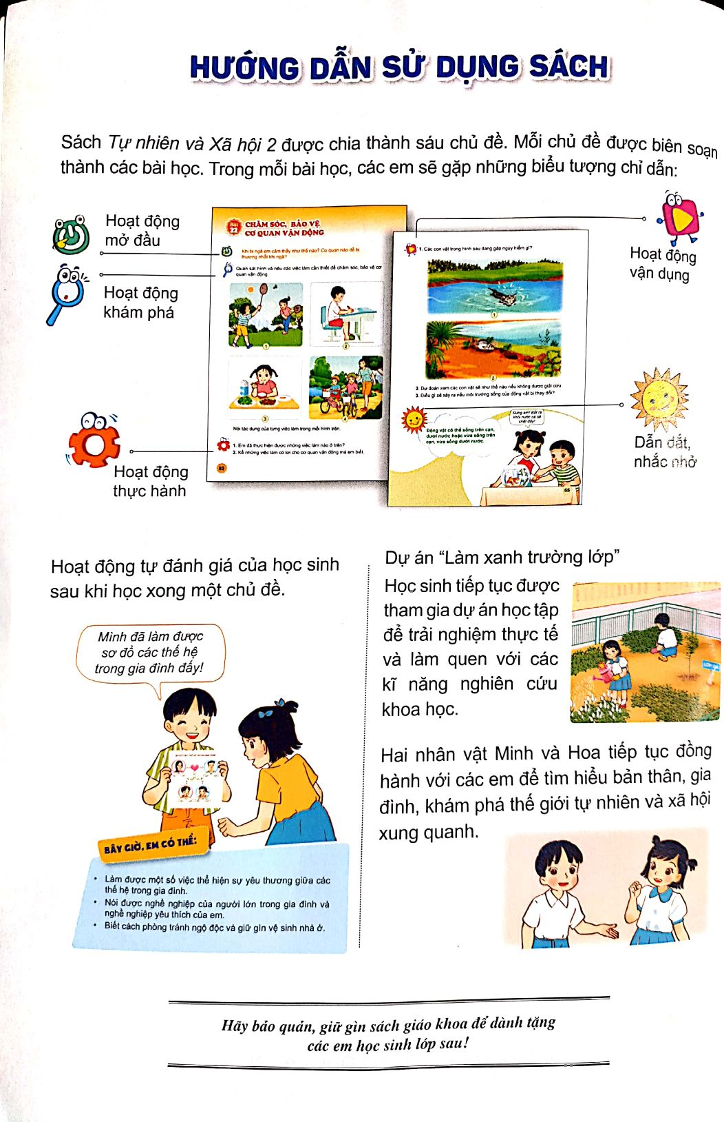
II. Cấu trúc SGK TN-XH 2
Có hướng dẫn sử dụng sách
Cuốn sách dành riêng trang 2 để thiết kế: Hướng dẫn sử dụng sách, tạo thuận lợi cho GV và HS khi tiếp cận với cuốn sách, tăng cường khả năng tự học cho HS.

Slide 9
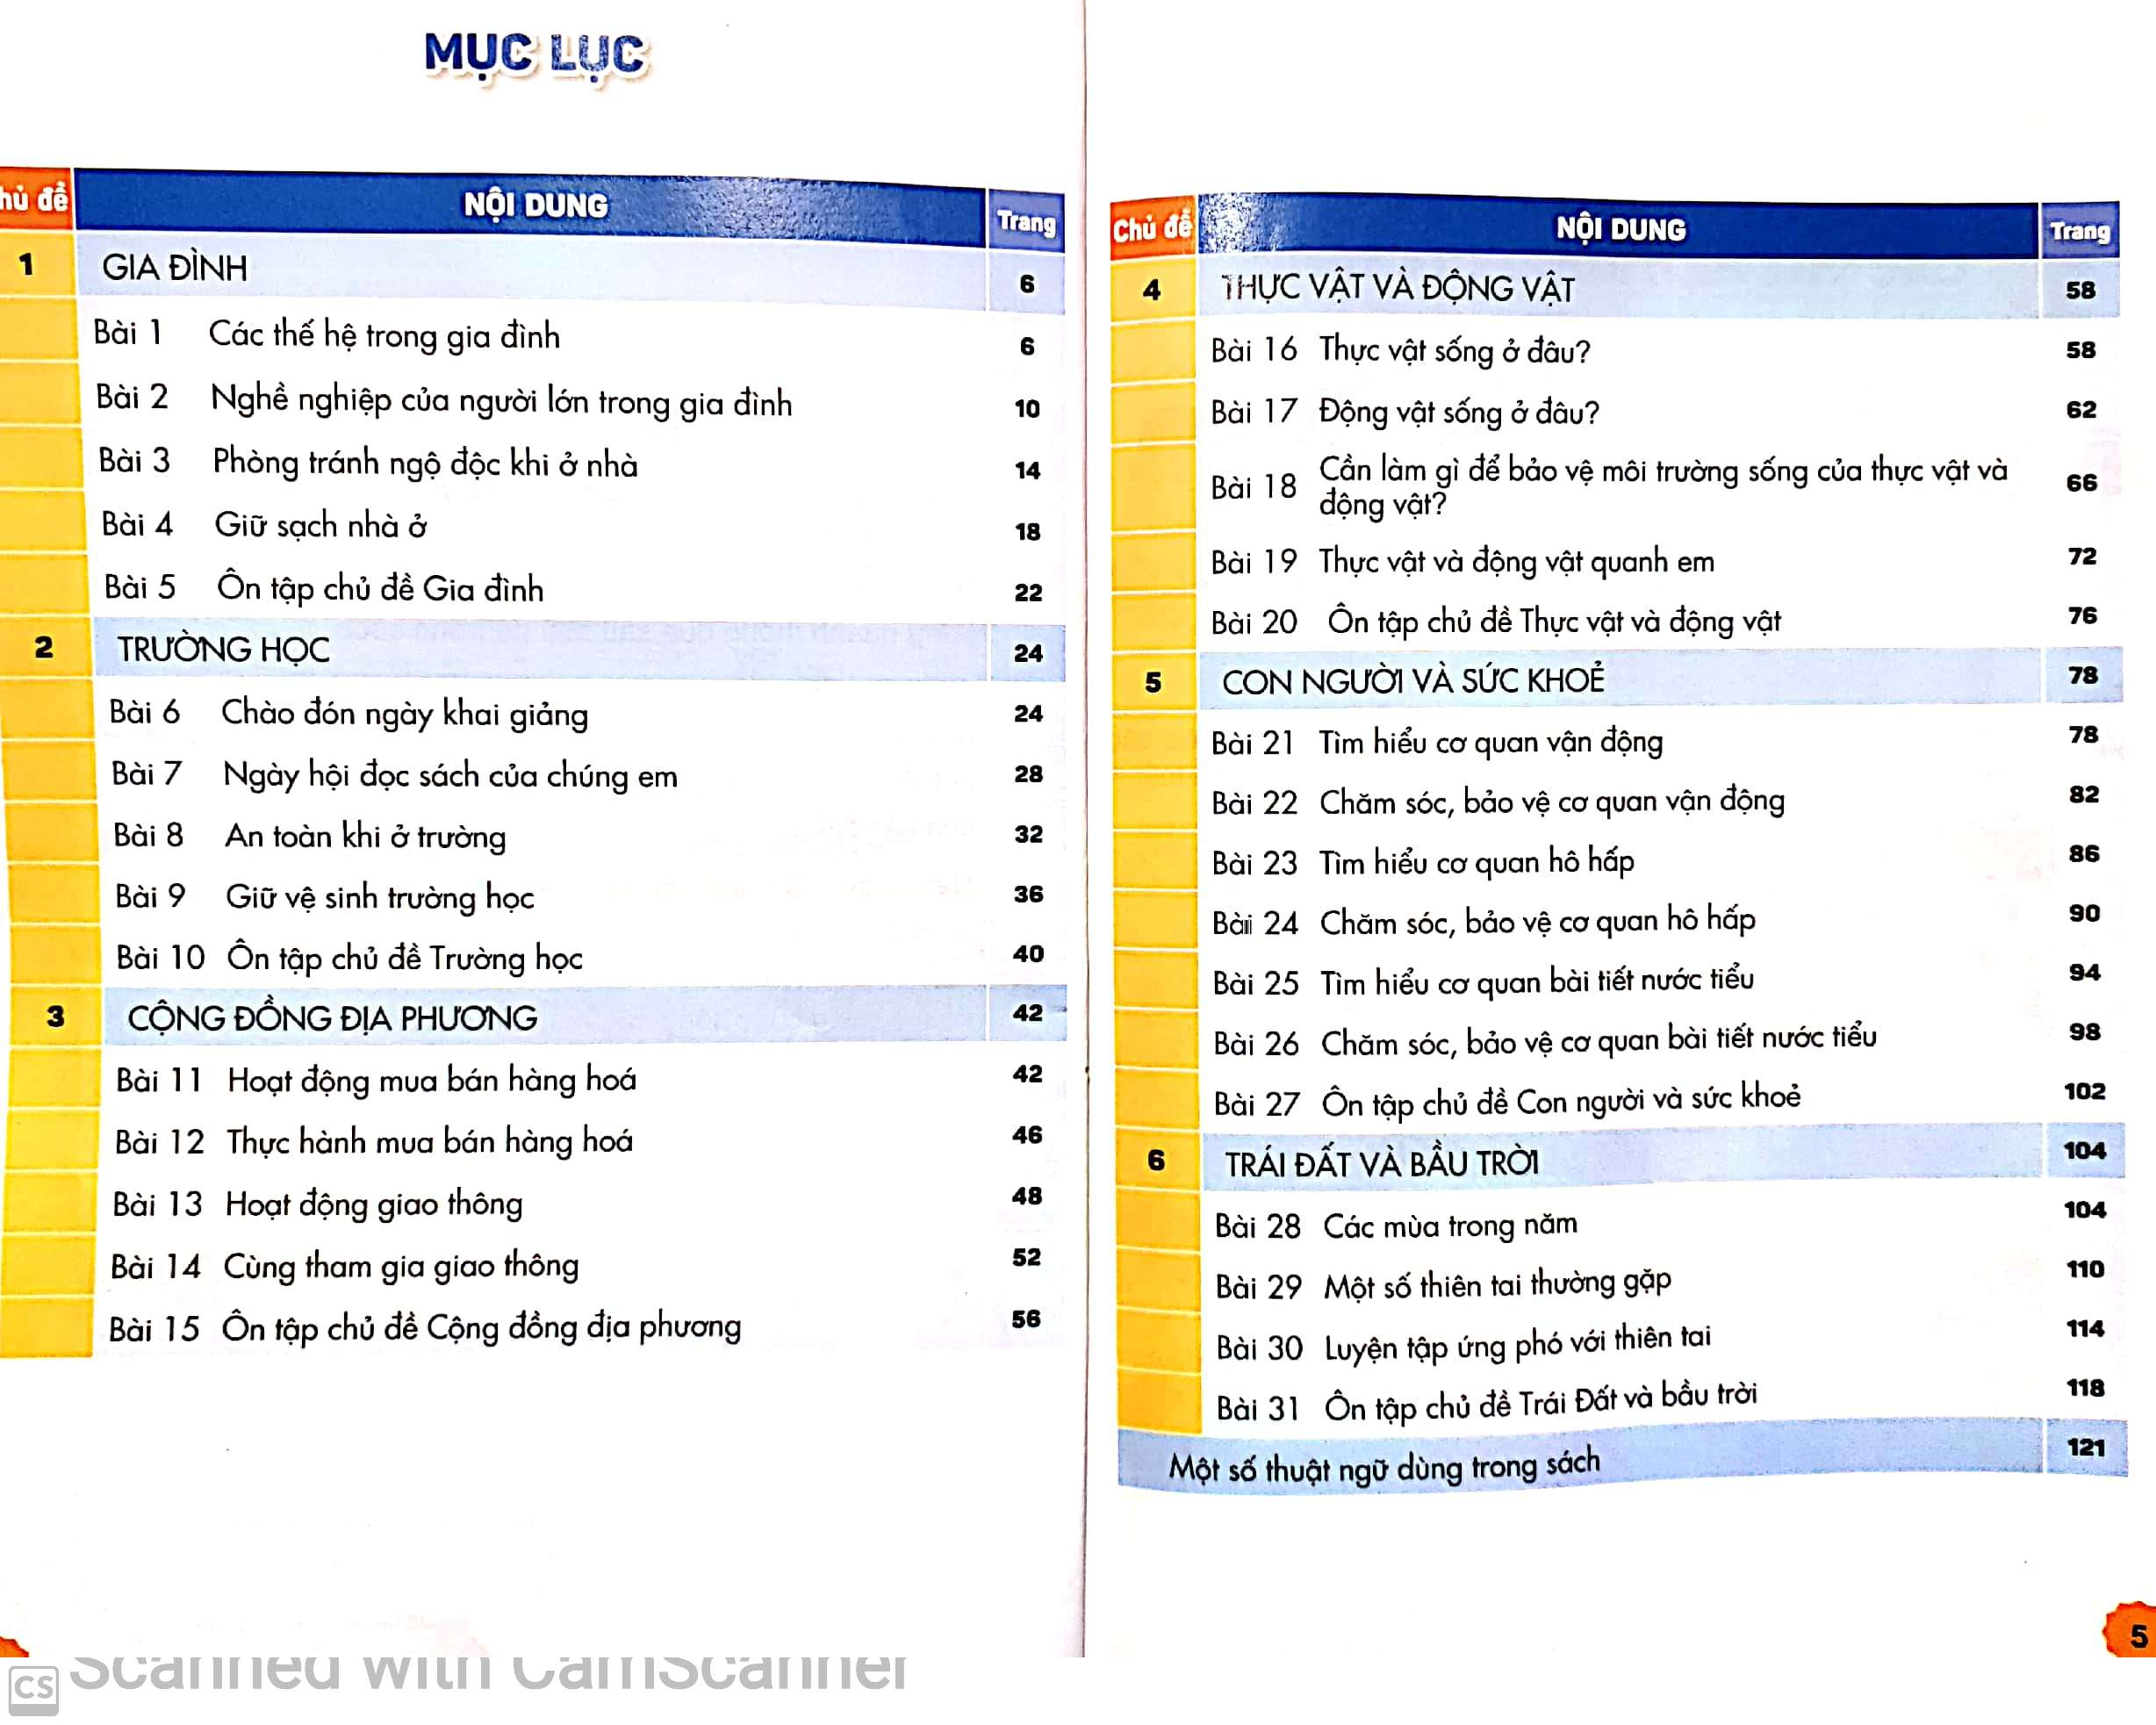
MỤC LỤC
GV và HS dễ dàng tra cứu
Nội dung cuốn sách được chia thành 6 chủ đề đảm bảo theo trật tự như trong Chương trình với 31 bài học. Mỗi chủ đề được thể hiện bằng một mã màu riêng. Mỗi bài học: 2-3 tiết, mỗi tiết trình bày trong 2 trang mở rất hấp dẫn.

Slide 10
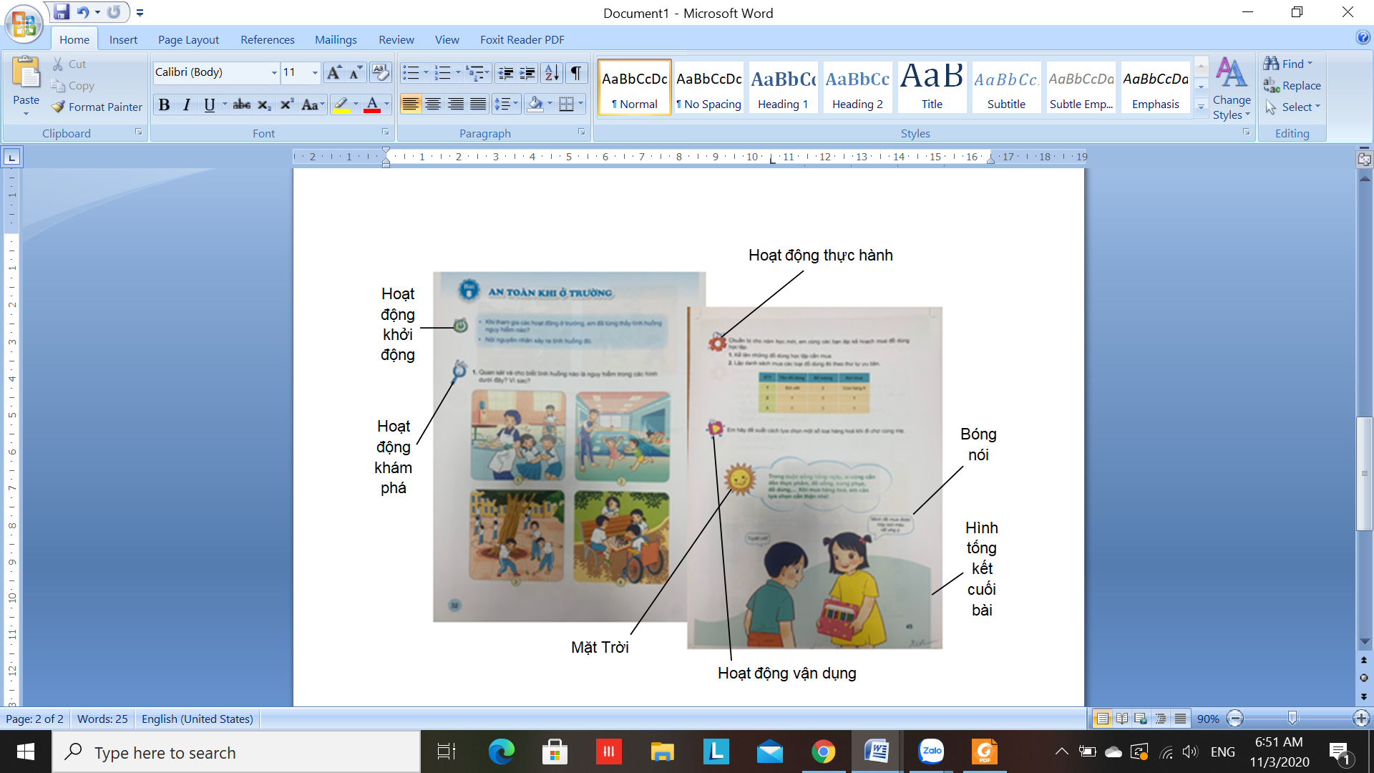
Các hđht được chỉ dẫn bằng các lô gô sinh động, hấp dẫn
Được thiết kế thống nhất gồm hệ thống các hoạt động học tập chỉ dẫn bởi các kí hiệu sinh động, hấp dẫn. HS được xem là chủ thể của các hoạt động học tập.

Slide 11
Có ba dạng bài học
1. Dạng bài hình thành kiến thức mới: Đa số các bài trong sách giáo khoa
2. Dạng bài thực hành: Ví dụ: Bài 12. Thực hành mua bán hàng hóa; Bài 30. Luyện tập ứng phó với thiên tai…
3. Dạng bài Ôn tập, tổng kết

Slide 12


1. XÂY DỰNG TUYẾN NHÂN VẬT XUYÊN SUỐT
III. NHỮNG ĐiỂM MỚI:
Xuyên suốt nội dung các bài học trong sách là những câu chuyện của Minh và Hoa – hai nhân vật chính của cuốn sách. Các hoạt động và hình ảnh trong sách diễn ra tại gia đình, trường, lớp và cộng đồng xung quanh hai nhân vật chính, phù hợp với đặc điểm và tâm sinh lí của HS.

Slide 13

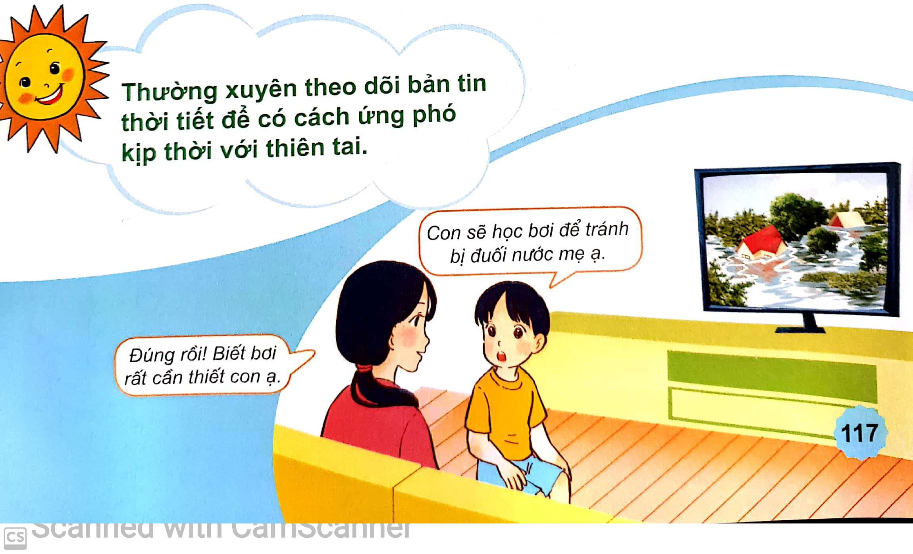
2. CHỐT NĂNG LỰC VÀ PHẨM CHẤT
SAU MỖI BÀI HỌC, CHỦ ĐỀ
Cuối mỗi bài học là những kiến thức cốt lõi HS học được và một hình ảnh để định hướng phát triển phẩm chất và năng lực của HS. Qua đó, HS sẽ liên hệ với bản thân để có thể tự điều chỉnh thái độ và hành vi của mình cho phù hợp.
Bài 30: Luyện tập ứng phó với thiên tai
Notes:
Thêm hình chốt

Slide 14
3. HS ĐƯỢC LÀM SẢN PHẨM HỌC TẬP
Trong bài ôn tập chủ đề đều có hoạt động tự đánh giá:
. Hình ảnh là những gợi ý cho HS tự lực, sáng tạo để tạo ra sản phẩm học tập thể hiện KQHT sau khi học xong một chủ đề.
Khung chữ là những gợi ý cụ thể cho việc tự đánh giá KQHT của HS. GV cũng có thể căn cứ vào đó để đánh giá HS.
Bài 27: Ôn tập chủ đề Con người và Sức khỏe
Notes:
Thêm hoạt động tự đánh giá cuối chủ đề khác

Slide 15
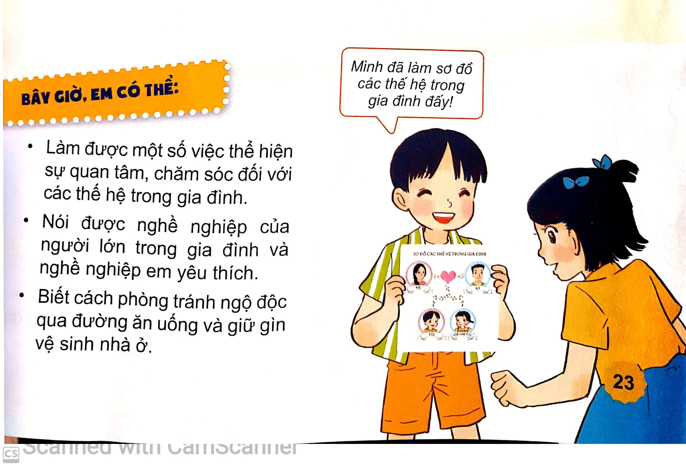
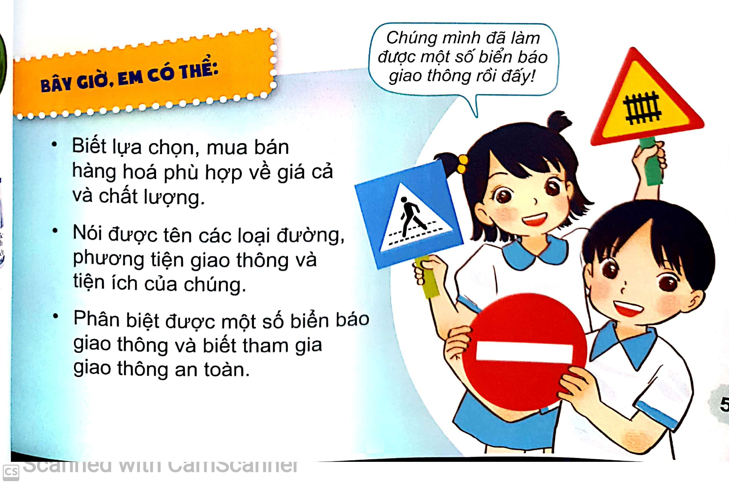
3. HS ĐƯỢC LÀM SẢN PHẨM HỌC TẬP
Bài 5: Ôn tập chủ đề Gia đình
Bài 15: Ôn tập chủ đề Cộng đồng địa phương
Notes:
Thêm hoạt động tự đánh giá cuối chủ đề khác

Slide 16
4. DỰ ÁN HỌC TẬP
Từ lớp 1, HS đã được làm quen với dự án. Đến lớp 2, HS tiếp tục được tham gia dự án học tập. Đó là: Làm xanh trường lớp ở chủ đề Trường học.
Đây là hoạt động giúp HS được trải nghiệm thực tế, bước đầu làm quen với các kĩ năng nghiên cứu khoa học.

Slide 17
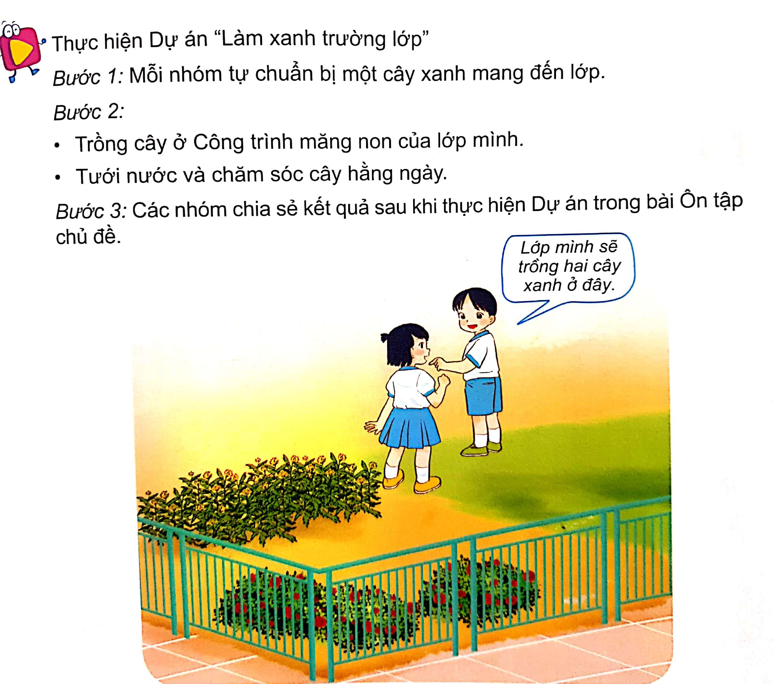
4.HS được tham gia DỰ ÁN HỌC TẬP
Dự án “Làm xanh trường lớp”
Chủ đề Trường học;
Bài 9. Giữ vệ sinh trường học
Notes:
thêm ảnh dự án 2

Slide 18
5. Tính mở của SGK
Trong sách có nhiều tình huống để HS xử lí. Điều này giúp cho các em HS được học theo các năng lực khác nhau thể hiện ở cách xử lí tình huống của mình.
Yêu cầu HS đưa ra nhận xét /ý kiến cá nhân: VD bài 27: Em nói gì để khuyên người thân bỏ thuốc lá; Bài 30: Nhận xét cách ứng xử của các bạn,…
GV tổ chức hoạt động phù hợp với đối tượng, địa phương: Bài 18: Hãy tìm hiểu những việc làm của người dân địa phương em làm cho môi trường sống của TV, ĐV bị thay đổi. Bài 28: Nơi em đang sống có các mùa nào? → Thực hiện kết nối tri thức với CS.
…

Slide 19
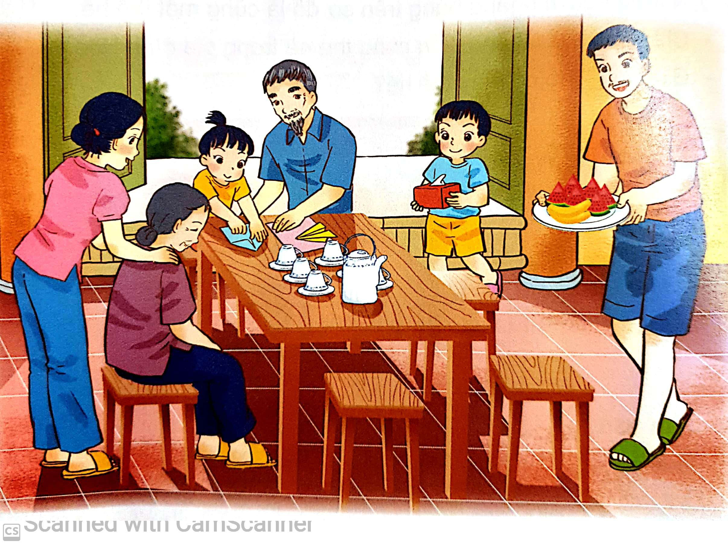
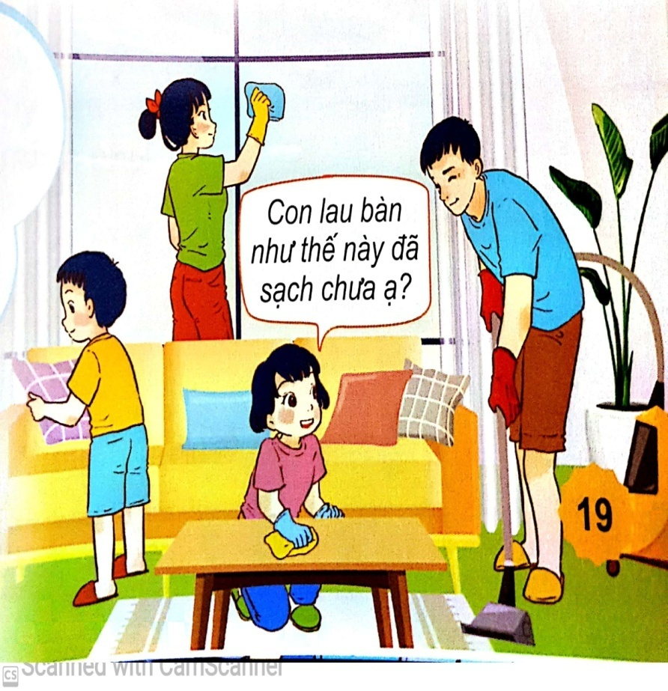
6. TÍCH HỢP CÁC LĨNH VỰC GIÁO DỤC
Giáo dục giới tính…
Bài 1: Các thế hệ trong gia đình
Bài 4: Giữ sạch nhà ở

Slide 20
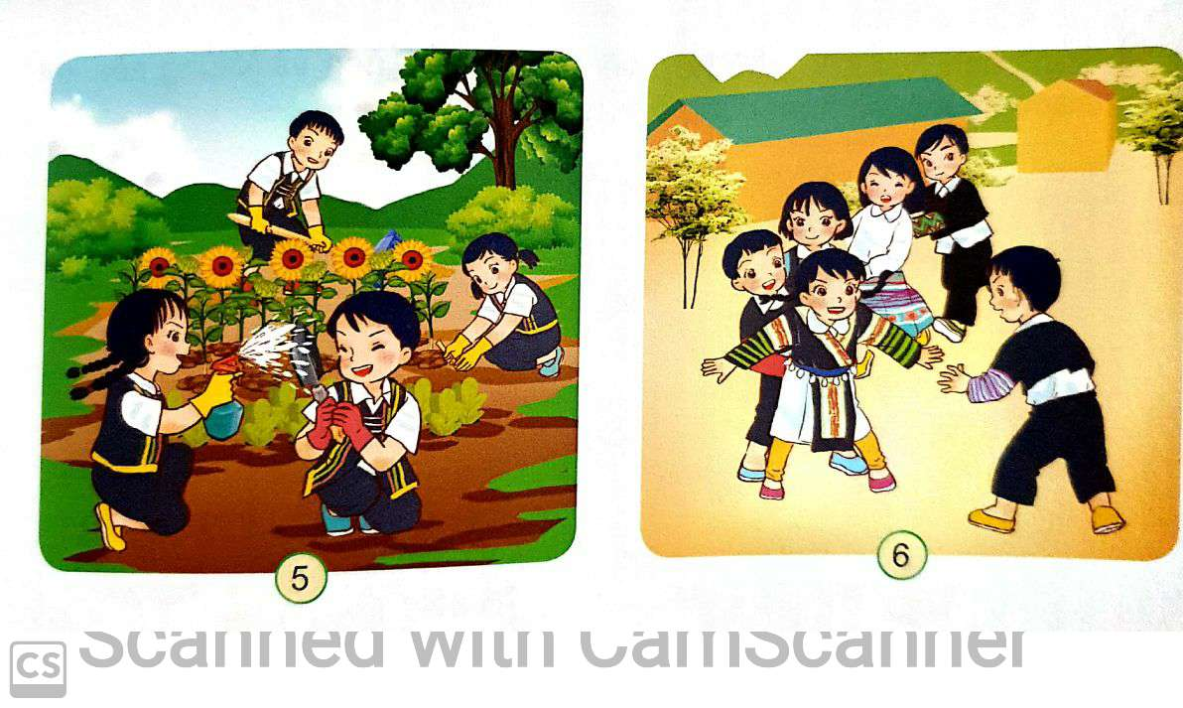
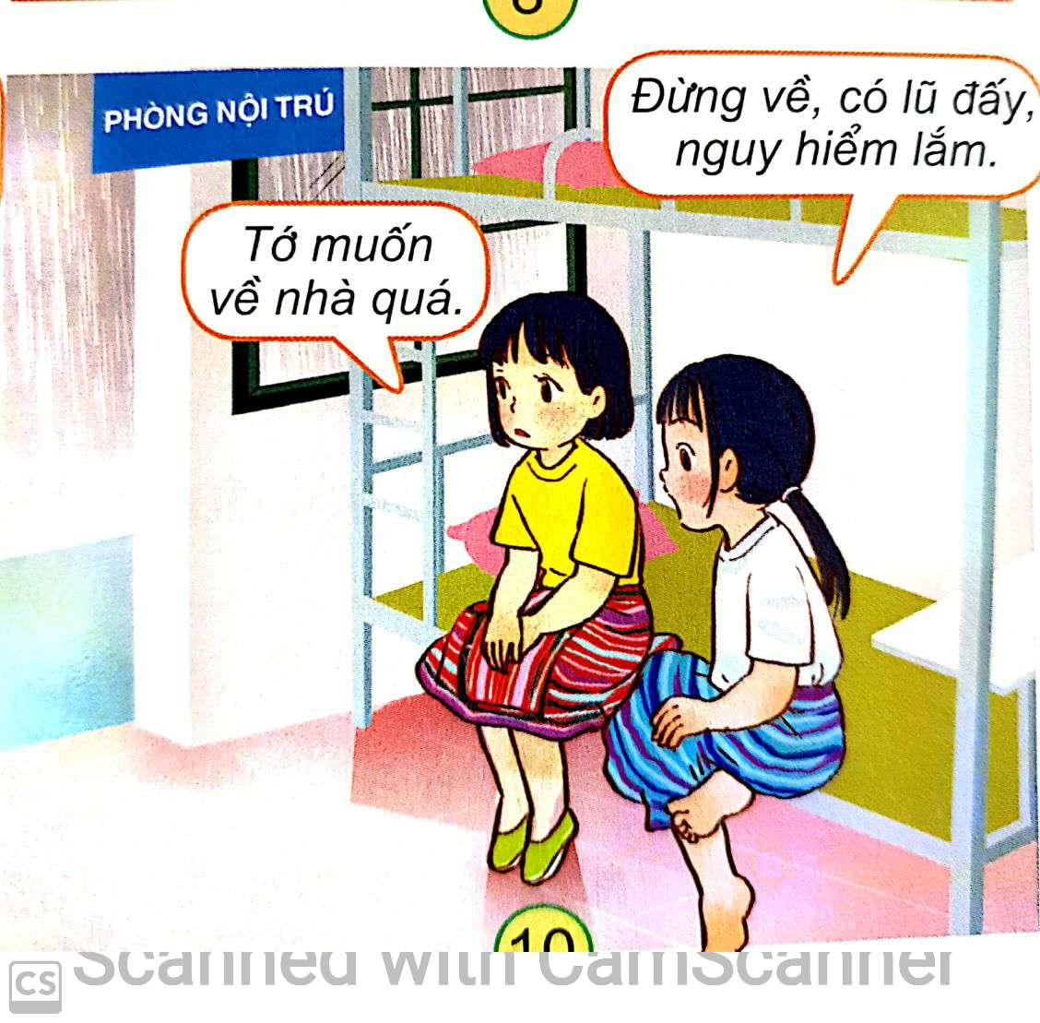
Giáo dục đa vùng miền: 33, 115,…
Bài 8: An toàn khi ở trường
Bài 30: Luyện tập ứng phó với thiên tai

Slide 21
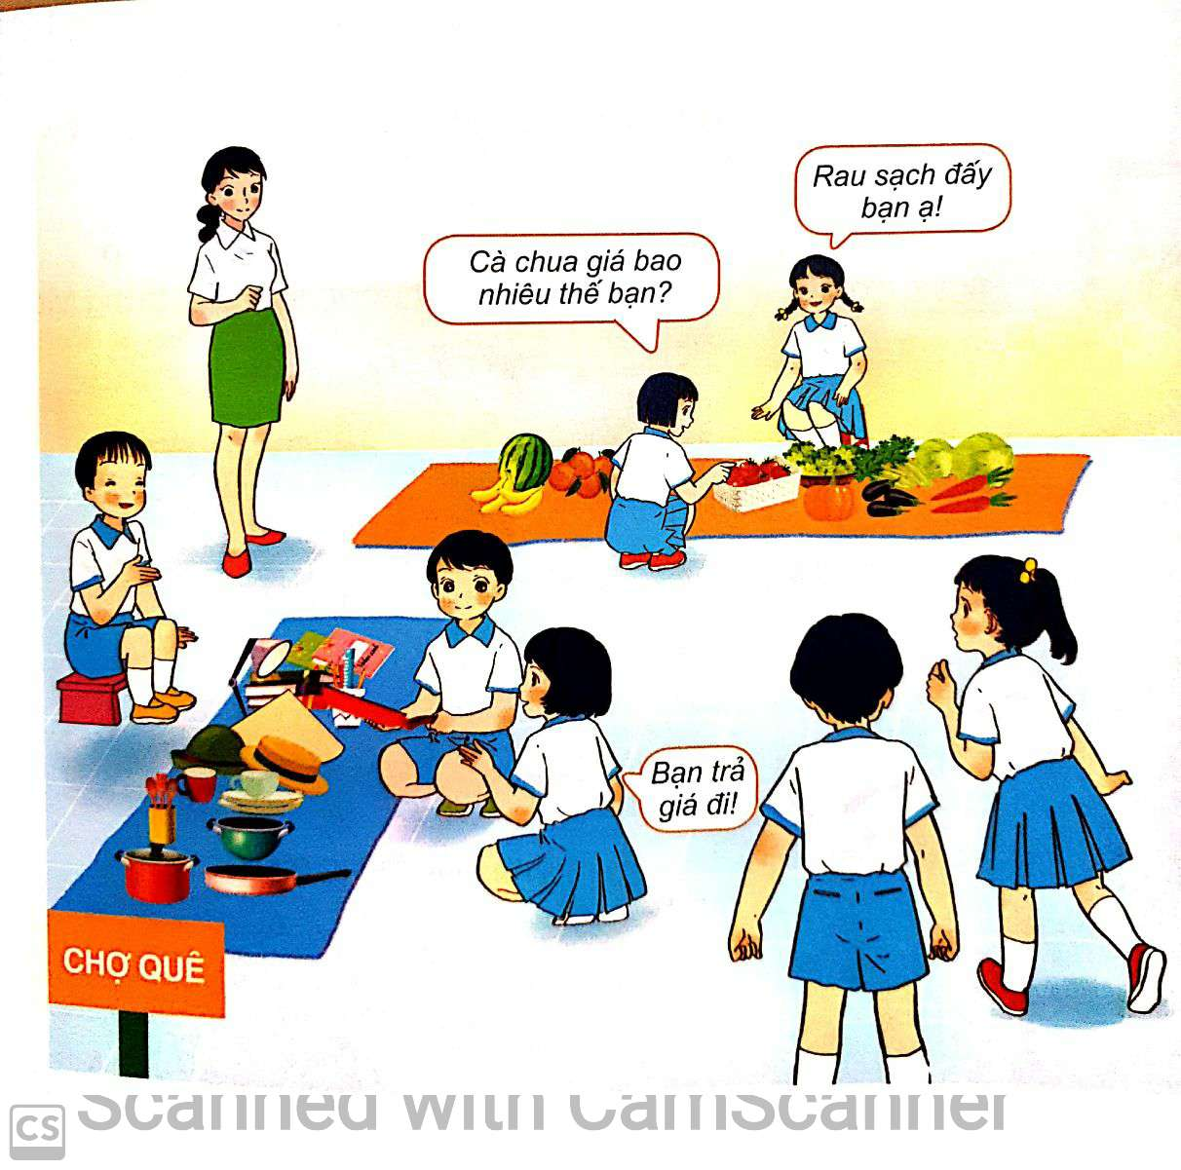
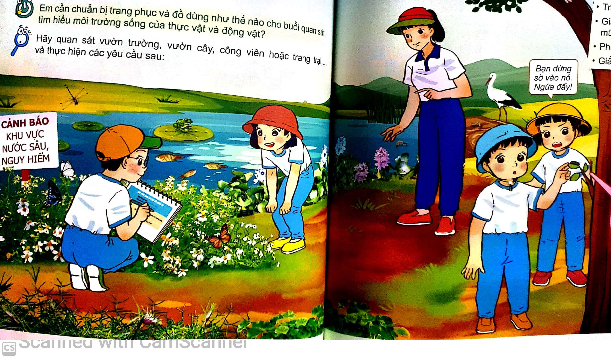
Giáo dục trải nghiệm: 46, 47, 72, 73,…
Bài 12: Thực hành mua bán hàng hóa
Bài 19: TV và ĐV quanh em

Slide 22
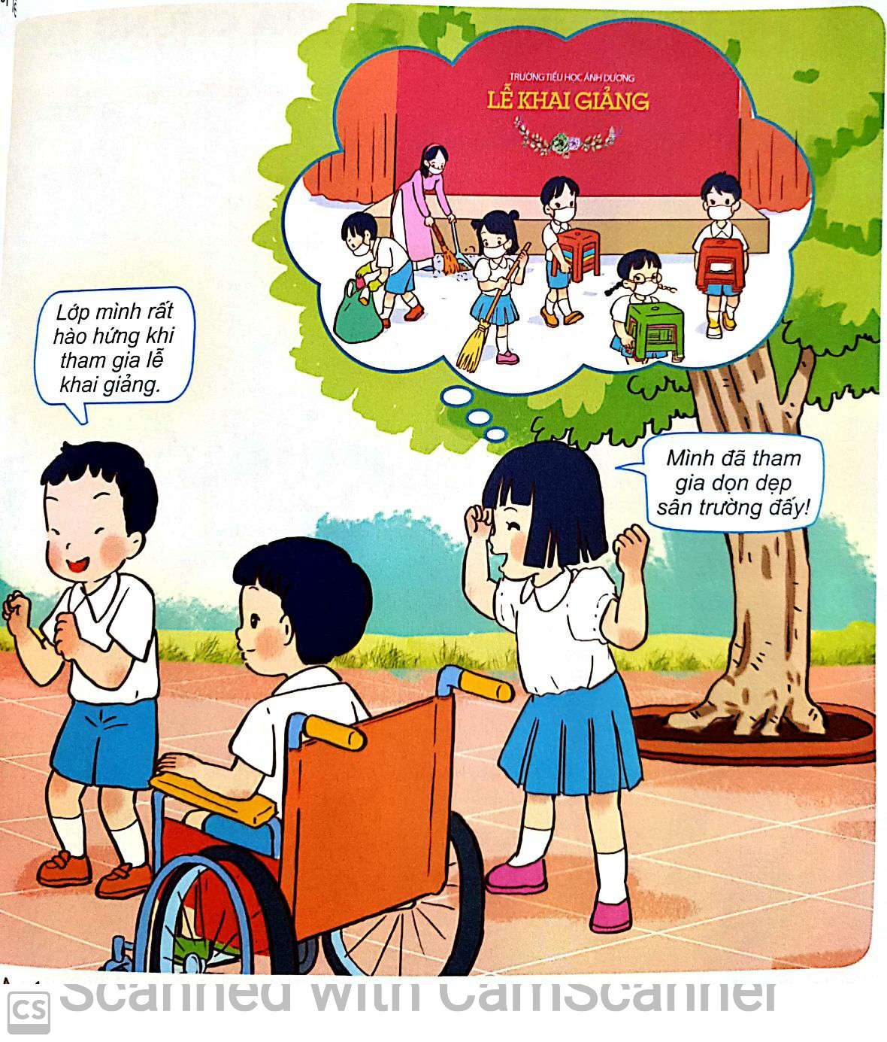
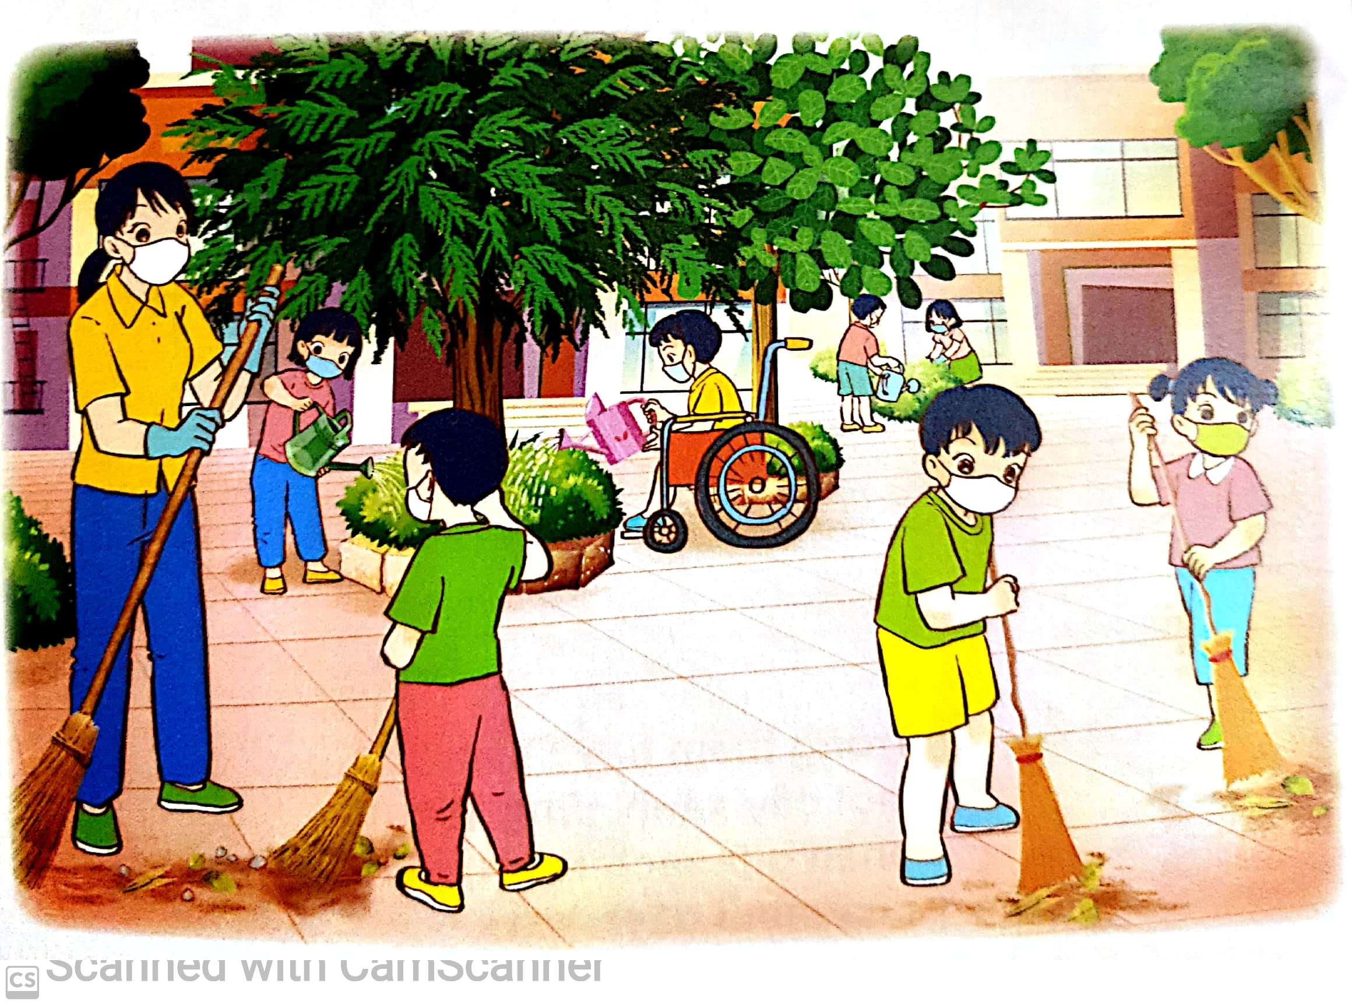
Giáo dục hòa nhập: 26,27,…
Bài 6: Chào đón ngày khai giảng
Bài 9: Giữ vệ sinh trường học

Slide 23
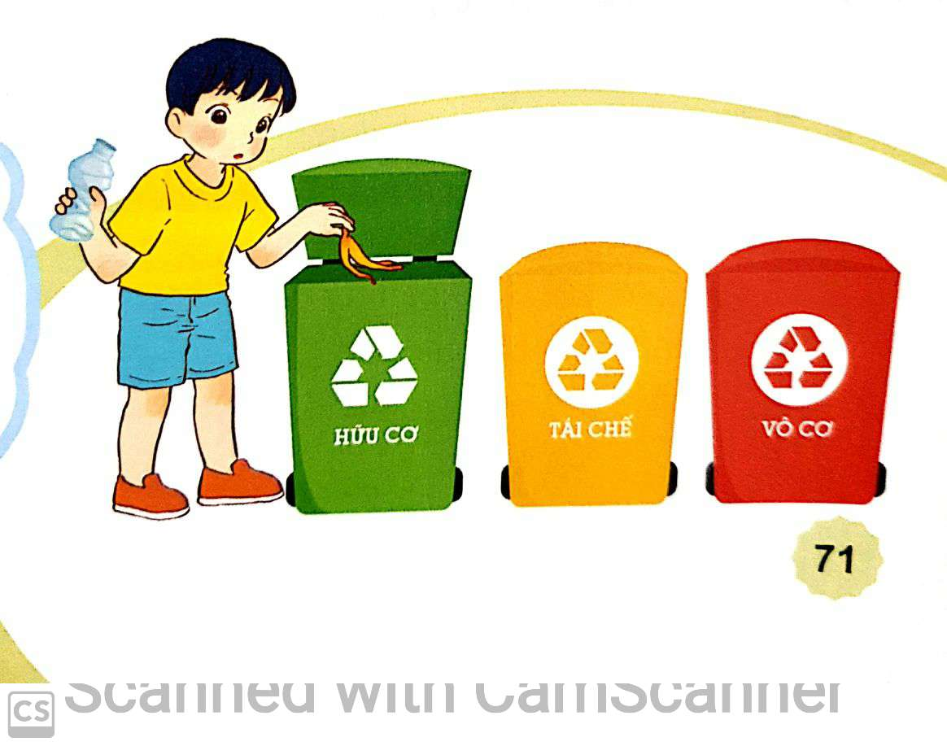
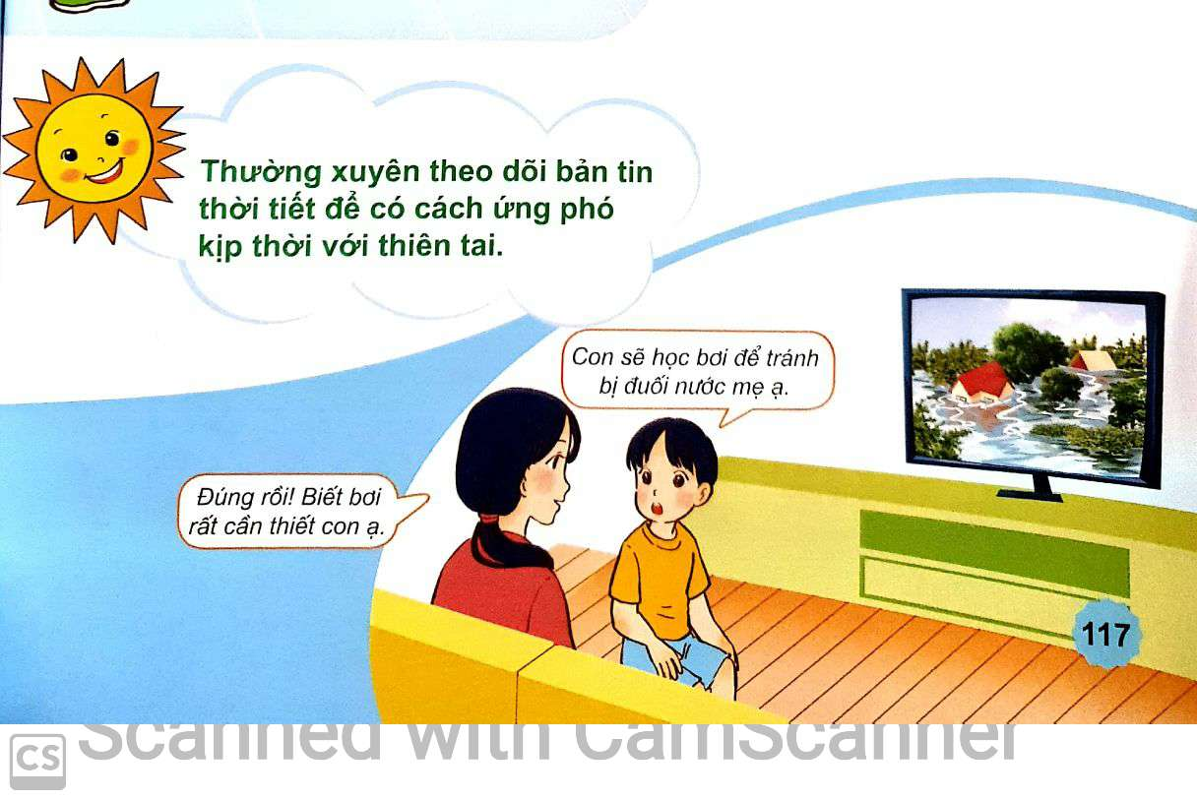
GDMT; GD phòng chống thiên tai; GD ứng phó với BĐKH: 66-71, 108-115,...
Bài 18: Cần làm gì để VMTS của TV và ĐV
Bài 30: Luyện tập ứng phó với thiên tai

Slide 24


GD lòng nhân ái: 12, 13, 113,…
Bài 2: Nghề nghiệp của những người lớn
trong gia đình
Bài 29: Một số thiên tai thường gặp

Slide 25
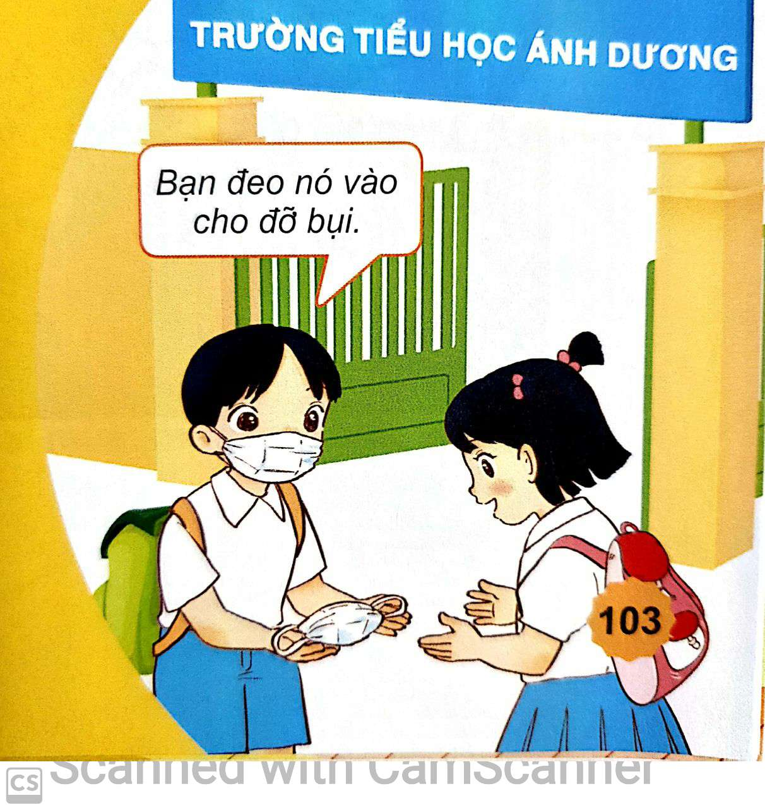
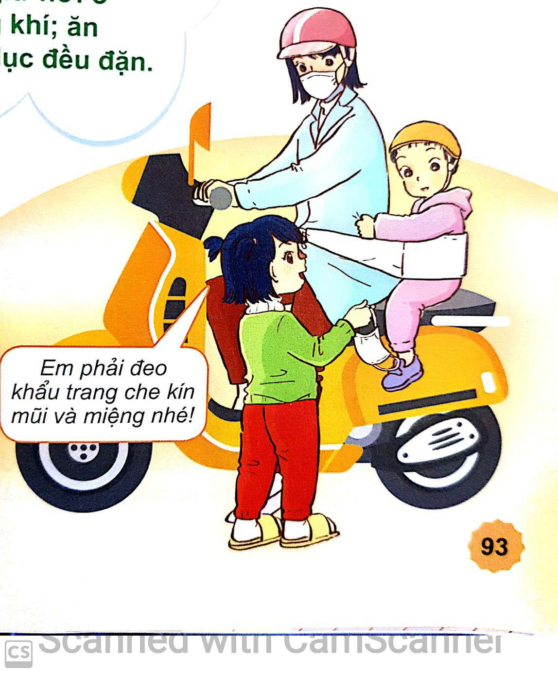
GD vệ sinh phòng bệnh 93, 113,…
Bài 27: Ôn tập chủ đề Con người và Sức khỏe
Bài 24: Chăm sóc bảo vệ cơ quan hô hấp

Slide 26
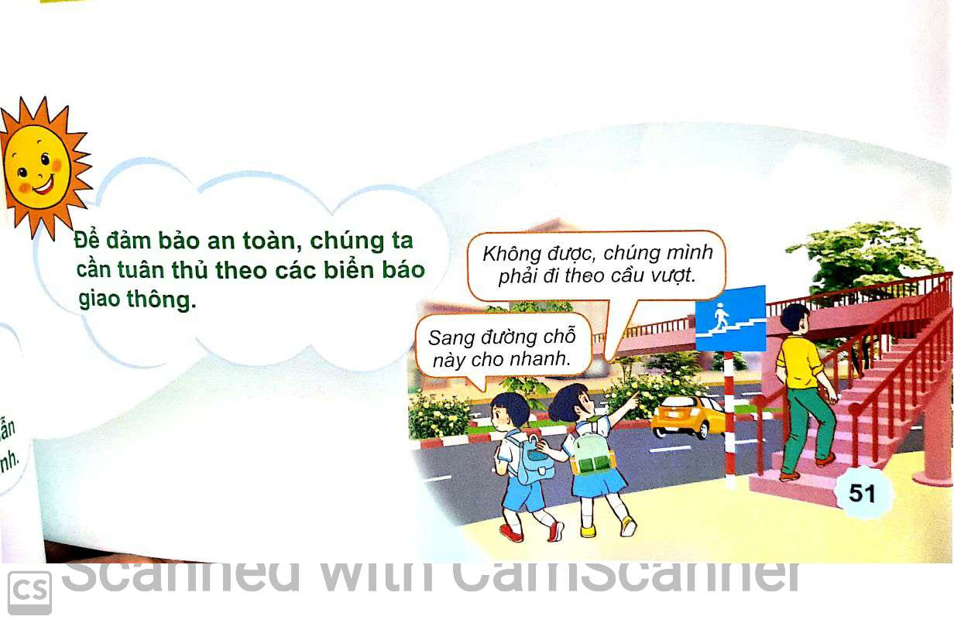
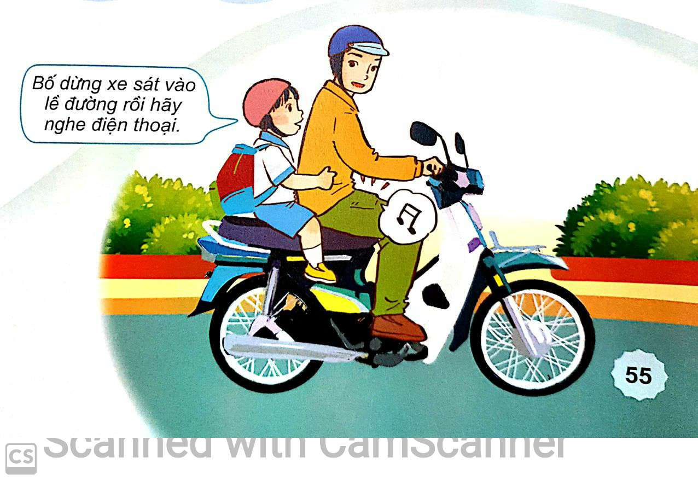
GD an toàn giao thông: 51, 55,…
Bài 13: Hoạt động giao thông
Bài 14: Cùng tham gia giao thông
➔ Không chỉ hướng tới hình thành các năng lực môn học mà
cả các năng lực và phẩm chất chung

Slide 27
IV. KHÁM PHÁ CÁCH TỔ CHỨC DẠY HỌC:

Slide 28
Phương pháp, HTTC và phương tiện dạy học
1
2
3
Nhiều phương pháp và hình thức tổ chức dạy học khác nhau như: quan sát, thảo luận, hỏi đáp, trò chơi học tập, thực hành, đóng vai, dự án .... các PP và HT tổ chức dạy học trên được tích hợp trong các hoạt động học tập được gợi ý trong SGK.
Các phương tiện dạy học môn TNXH đa dạng. Khi sử dụng cần coi trọng vai trò nguồn tri thức của các phương tiện đó, tránh nhấn mạnh vai trò minh họa.
Những hoạt động gợi ý trong SGK chỉ mang tính chất tham khảo, GV được quyền tự do sáng tạo cho phù hợp với cách dạy học của mình, với điều kiện của lớp học, trường học cũng như môi trường tự nhiên và xã hội xung quanh...

Slide 29
Cấu trúc 1 bài học
Mở đầu (Khởi động)
Khám phá
Thực hành
Vận dụng

Slide 30

Khởi động
Khởi động
Các hoạt động học tập
Ví dụ
Giai đoạn khởi đầu của bài học, có vai trò tạo tâm thế cho HS vào bài học mới,
Kích thích HS động não về vấn đề của bài học.
Kết nối các tri thức, kinh nghiệm đã có của HS.
HS hát bài hát;
Chơi trò chơi;
HS động não trước một vấn đề liên quan với bài học,…
HS chơi trò chơi để khởi động vào bài học (bài 29)

Slide 31

Khám phá
Khám phá
Các hoạt động học tập
Ví dụ
Các hoạt động học tập
- Quan sát, thảo luận, hỏi đáp,…
- Ưu tiên để HS được khám phá kiến thức bằng trải nghiệm với nhiều giác quan từ nguồn tư liệu thực tế như: các sự vật, hiện tượng xung quanh rồi sau đó mới đến tranh ảnh, video,…
Quan sát ngoài thiên nhiên (Bài 19):
Là giai đoạn HS được trải nghiệm, tương tác để phát hiện ra kiến thức của bài học.
Các hoạt động học tập

Slide 32

Thực hành
Thực hành:
Các hoạt động học tập
Ví dụ
Là giai đoạn giúp HS củng cố và đào sâu hoặc mở rộng kiến thức đã được khám phá.
- Trò chơi học tập
- Thực hành
Nói, kể, vẽ,
Xử lý tình huống…
Ví dụ Bài 12: Thực hành mua bán hàng hóa:

Slide 33

Vận dụng
Vận dụng:
Các hoạt động học tập
Ví dụ
Là GĐ HS được áp dụng các kiến thức, kĩ năng đã khám phá và thực hành luyện tập vào: các tình huống tương tự; các tình huống mới; vận dụng vào cuộc sống.
Thực hành giải quyết một bài tập thực tiễn.
Xử lý một tình huống
Tham gia vào các dự án học tập,…
VD: Dự án

Slide 34
1.Dựa vào các yêu cầu cần đạt về phẩm chất và năng lực:
V. CÁCH ĐÁNH GIÁ.
Phẩm chất | 1.Yêu nước; 2. Nhân ái; 3. Chăm chỉ; 4. Trung thực; 5. Trách nhiệm
Năng lực chung | 1.Tự chủ và tự học; 2. Giao tiếp và hợp tác; 3. Giải quyết vấn đề và sáng tạo
Năng lực đặc thù | 1. Nhận thức khoa học; 2. Tìm hiểu môi trường tự nhiên và xã hội xung quanh; 3. Vận dụng kiến thức, kĩ năng đã học.

Slide 35
2.Đánh giá dựa trên những nguyên tắc, yêu cầu sau:
1
4
Đảm bảo đánh giá các mặt: Các phẩm chất và năng lực chung; các năng lực đặc thù.
.
Đảm bảo nguyên tắc khách quan, phân hóa.
2
5
Kết hợp đánh giá thường xuyên và đánh giá định kì, giữa định tính và định lượng, giữa đánh giá của GV với tự đánh giá và đánh giá đồng đẳng của HS.
Đánh giá kết quả học tập chú ý coi trọng khả năng vận dụng kiến thức, kĩ năng trong những tình huống vận dụng.
3
6
Sử dụng các hình thức đánh giá khác nhau: Thông qua bài kiểm tra, các câu hỏi vấn đáp, quan sát (quan sát việc HS thực hành, thảo luận, học ngoài thiên nhiên, SP học tập, …)
Coi trọng việc đánh giá kĩ năng thực hành (tạo ra sản phẩm bằng cách viết, vẽ, cắt dán; thu thập thông tin,…).

Slide 36
Hướng dẫn đánh giá thường xuyên
Khi đánh giá thường xuyên, GV cần dựa vào một số căn cứ sau:
-Sự tham gia của HS trong các giai đoạn học tập:
+Giai đoạn khởi động
+ Sự tham gia của Hs trong từng giai đoạn học tập ( khám phá, thực hành, vận dụng.
Mức độ chính xác của câu trả lời củng cố cuối tiết.
Nhận thức của HS với tranh tổng kết ở mỗi bài học.
Đánh giá thông qua sản phẩm học tập của học sinh sau mỗi chủ đề.

Slide 37


